Slide 1
Cours de théorie et méthodologie d’entrainement
L’entraînement d’endurance

Slide 2
ENDURANCE
FORCE
VITESSE

Slide 7
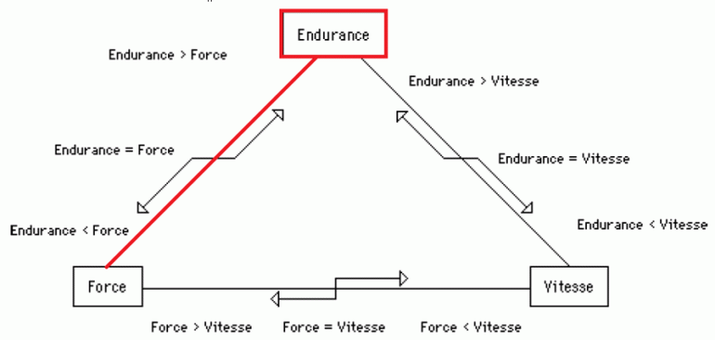

Slide 9
LES ZONES D’ENTRAÎNEMENT D’ENDURANCE

Slide 10
TABLEAU DES ZONES DE TRAVAIL

Slide 11
L’ENTRAÎNEMENT CONTINU DE DURÉE
OU
INTERVALLE LONG

Slide 12
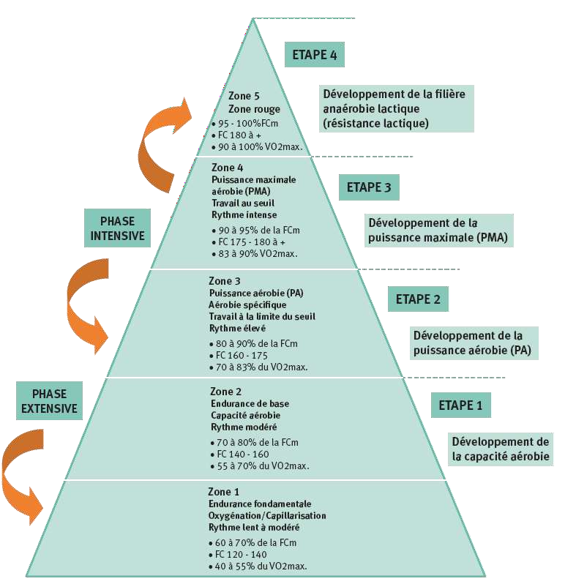
ZONES CONCERNÉES

Slide 13
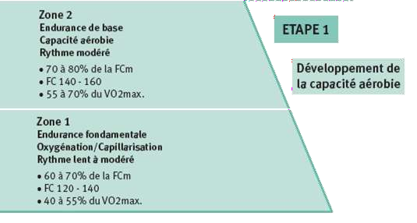
ZONES CONCERNÉES

Slide 14
DESCRIPTION
Objectifs: - Endurance de base
- Entraînement foncier
- Endurance (capacité aérobie)
- Oxygénation + capillarisation
- Construction aérobie de base (réservoir d’oxygène) qui permet aux muscles de mieux consommer l’O2
Formes: - Course lente à modérée : jogging, footing (dans la nature, en forêt : meilleure oxygénation)
- Conduite du ballon : échanges techniques à 2, à 3, etc.
- Exercices techniques et technico-tactiques en mouvement• Jeux continus (7:7 / 8:8 / 9:9 / ...)
Durée : De 20’ à 60’ (50’ optimal) 6 à 12 km
Intensité: - Faible 50 à 70% de la FCm (oxygénation, capillarisation)
- Moyenne à modérée, 70 à 80% de la FCm• FC moyenne de 120 à 160 p/min.
Variante: Effort continu (exemple : 30’ ou alors par intervalles longs à rythmes progressifs :1 x 10’ à 70% et 2 x 10’ à 80% de la FCm)
Intervalle long (exemple : 6 x 1000 m : 2 x en 5’15’’, 2 x en 4’45’’, 2 x en 4’30’’)

Slide 15
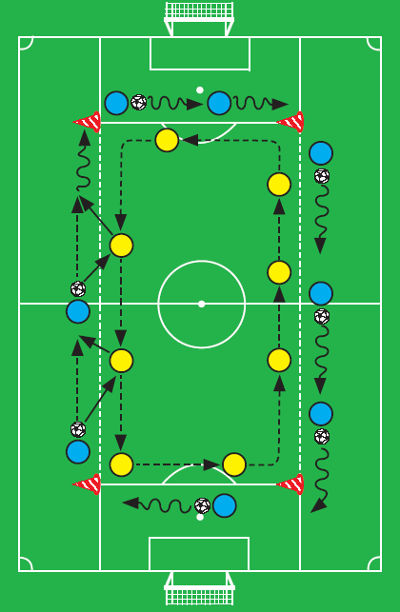
EXEMPLE

Slide 16
L’ENTRAÎNEMENT PAR INTERVALLE
(FRACTIONNÉ)

Slide 17
ZONES CONCERNÉES

Slide 18
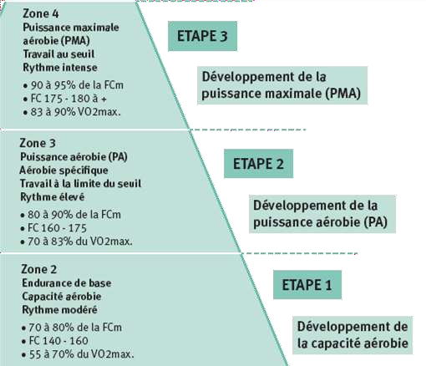
ZONES CONCERNÉES

Slide 19
DESCRIPTION
Objectifs: Endurance intensive (puissance aérobie et puissance maximale aérobie)
• Endurance spécifique (aérobie-anaérobie)
• Repousser le seuil anaérobie
• Augmenter le VO2 max.
Formes: Courses par intervalles (moyens et courts)
• Courses pyramidales (exemple : 600m-500m-400m-300m-200m-300m-400m, etc.)
• Exercices techniques ou technico-tactiques
• Jeux sur des surfaces réduites (5:5 / 4:4 / 3:3 / 5:4 / ...)
• Jeux en infériorité numérique, jeux à touches limitées
Durée: De 15’ à 30’ ou 3 à 6 km en course (4km moyenne)
• Séries de 3’ à 12’, en formes jouées
Intensité: Elevée de 80 à 90% de la FCm
• FC moyenne de 160 à 180 p/min. (et plus selon joueur)
Récupération: Selon les efforts entre les répétitions (actives ou passives), mais retour à 120-130 FC
• 4’ à 8’ entre les séries

Slide 20
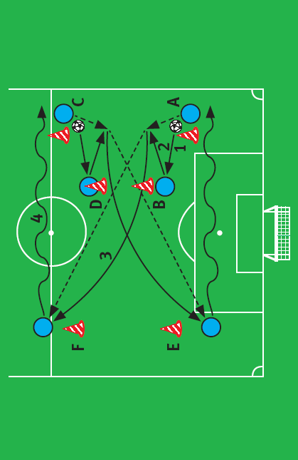
EXEMPLE

Slide 21
LE TRAVAIL
INTERMITTENT

Slide 22
ZONES CONCERNÉES

Slide 23
ZONES CONCERNÉES

Slide 24
DESCRIPTION
Objectifs: Puissance aérobie (PA) à puissance maximale aérobie (PMA)
• Améliorer l’endurance aérobie-anaérobie et augmente le VO2 max.
• Solliciter les filières énergétiques et les fibres musculaires rapides
• Repousser le seuil anaérobie
• Améliorer la vitesse aérobie (vitesse-endurance)
Forme: Entraînement intermittent course
• Entraînement intermittent technique (course et technique)
• Entraînement intermittent mixte (bondissements, sauts, courses, technique)
Durée: Volume de 12’ à 20’, en séries de 5’ à 8’ (selon forme d’entraînement et type d’effort)
• Récupération: active de 5’ à 10’ entre les séries
• Effort 15’’-15’’ (exemple : 15’’:15’’ 15’’ lent/15’’ rapide) ou 10’’:20’’ / 15’’:30’’ / 5’’:25’’)
Le choix du type d’effort pourrait se programmer en fonction du poste des joueurs. Exemple :
– Les milieux de terrain (15’’:15’’ / 15’’:30’’)
– Les défenseurs et milieux de extérieurs (10’’:20’’)
– Les attaquants et défenseurs centraux (5’’:25’’)
Intensité: De 85 à 100% de la FCm
• FC moyenne de 165 à 180

Slide 25
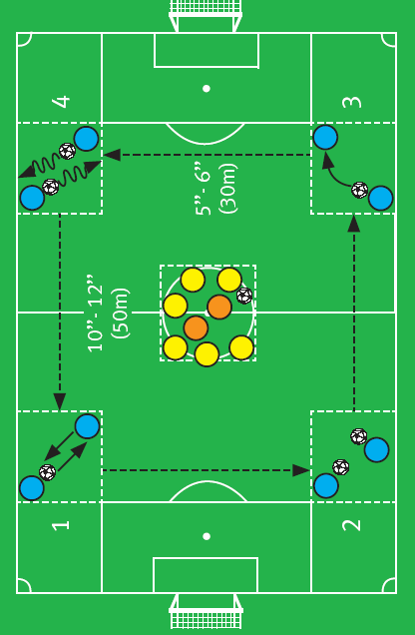
EXEMPLE

Slide 26
COMPARAISON ENTRE L’ENTRAÎNEMENT PAR INTERVALLES ET L’INTERMITTENT

Slide 27
Variante de l’entraînement par intervalle, avec alternance d’efforts élevés et lents, mais où la fréquence cardiaque de repos ne descend pas au-dessous de FC 150/160 entre chaque répétition d’effort élevé.
Méthode spécifique proche de la réalité du
match qui s’utilise en général en périodes de pré-
compétition et de compétition.
Pour une meilleure qualité de cette méthode il serait
préférable de connaître la vitesse
maximale aérobie (VMA) et/ou la vitesse au seuil
anaérobie

Slide 28
LE FARTLEK

Slide 29
ZONES CONCERNÉES

Slide 30
ZONES CONCERNÉES

Slide 31
NATURE
Le fartlek = Il comprend des courses rapides, modérées et lentes sur un terrain naturel et varié. ⇨Méthode de l’intervalle “spontané”, puisque les périodes de travail et de récupération ne sont pas minutées avec précision. La proportion de courses rapides, modérées ou lentes, dépend des athlètes, selon leurs besoins, leur état physique ou au gré de leur fantaisie.
Dans le football, elle est appelée entraînement en durée à rythmes variables (CRV : course à rythmes variables).
Les formes jouées peuvent s’apparenter à la méthode fartlek.
La durée de l’exercice est entrecoupée de variations de rythme
(exemple : Effort modéré 1’, effort lent 2’, effort élevé 15’’, effort lent 2’, etc.).
Le fartlek est souvent utilisé en période de préparation, en alternance avec la méthode continue de durée, ou en phase pré-compétitive.

Slide 32
DISCRIPTION
Objectifs
• Entraînement foncier et spécifique
• Endurance (capacité aérobie)
• Endurance (puissance aérobie)
Formes
• Course ou parcours varié, combiné avec ou sans ballon ; course dans le terrain, en forêt, avec changements de rythme
Durée
• De 15’ à 30’, avec 2 à 3 séries de 8’ à 15’
• Effort modéré (70%) de 2’ et effort intense (80%-90%) de 1’;
ou course modérée de 3’ et accélération de 15’’ à 20’’, etc. (aussi avec conduite du
ballon)
Intensité
• 70% à 90% de la FCm
• FC de 150 à 180 (selon objectif)

Slide 33
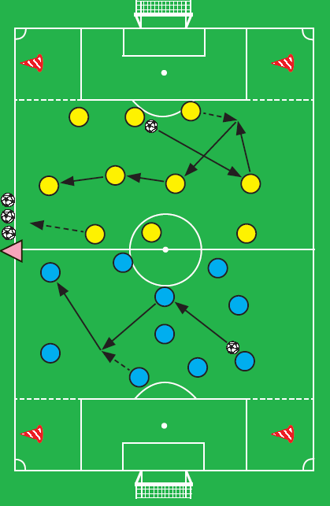
EXEMPLE

Slide 34
L’ENTRAÎNEMENT ANAÉROBIE LACTIQUE
(Résistance-Volume)

Slide 35
ZONES CONCERNÉES

Slide 36
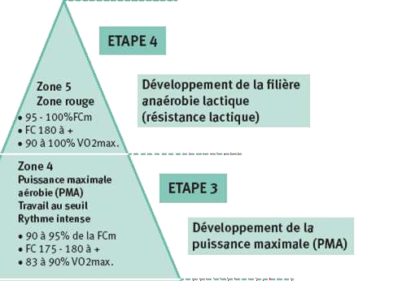
ZONES CONCERNÉES

Slide 37
DISCRIPTION
Objectifs: Habituer l’organisme à tolérer l’acide lactique
• Développer la filière anaérobie lactique
• Entraînement en dette d’oxygène
• Vitesse anaérobie lactique
• Entraînement psychique (mental)
Formes: Courses, sprints, estafettes
• Exercices techniques ou technico-tactiques “sous pression”
• Jeux 1:1 / 2:2 / 4:4 (en marquage individuel)
Durée: De 8’ à 15’
• Efforts par répétitions de 20’’ à 2’ (moyenne de 1’)
• 1 à 2 séries avec 3 à 5 répétitions (selon la forme et l’effort)
Intensité: Elevée à intense , 90 à 100% de la FCm
• FC moyenne de 175 à 200 p/min. (FC très individuelle)
Récupération :– Incomplète entre les répétitions (FC 130-140)
– Complète entre les séries (FC 120-110)
Fréquence d’entraînement (exemple)
• 1 x par semaine en phase de compétition quelques répétitions par intervalle court (de 20’’ à 1’)
• 1 x toutes les deux semaines en phase de compétition par intervalle moyen (de 1’ à 2’)

Slide 38
PRÉCAUTIONS
Entraînement très éprouvant physiquement et psychologiquement : en user de
manière parcimonieuse !
Il est toutefois nécessaire de s’y soumettre périodiquement afin d’habituer
l’organisme à tolérer l’acide lactique : en début de saison, après 4 à 5 semaines
d’entraînement en période pré-compétition.
Il ne doit pas être effectué dans les 3 jours qui précèdent la compétition.
Il provoque un épuisement des réserves musculaires en sucre. Il devra donc être suivi d’une alimentation permettant de reconstituer ces réserves à base d’hydrate de carbone.
Il est surtout utilisé pour l’entraînement du mental (expérience des limites personnelles).
Attention : Pas applicable chez les jeunes de moins de 15 ans !

Slide 39
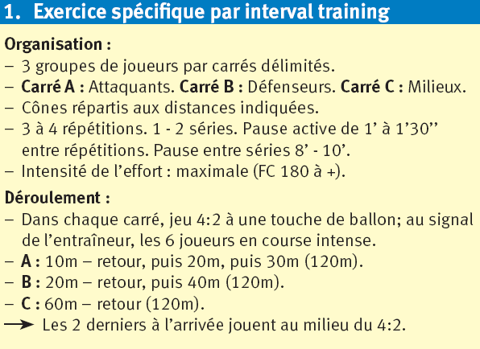
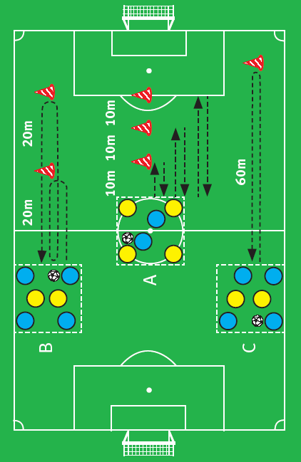
EXEMPLE

Slide 40
OPTIMISER L’ENTRAÎNEMENT
D’ENDURANCE

Slide 41
Varier méthodes et contenus
Individualiser en fonction de la FC max / VMA
Avant d’entraîner la puissance aérobie, il est important de développer une base d’endurance foncière par un entraînement de capacité aérobie (70-80% de la FCm)
Il est conseillé de s’entraîner à 85-90% de la FCm (zone 3 et 4) pour augmenter le potentiel de la puissance aérobie et pour construire le “cylindre” du joueur.
Pour repousser le seuil anaérobie, il faut s’entraîner à sa limite inférieure et progressivement au seuil même, avec un travail en puissance maximale aérobie de 80- 85% du Vo2 max. (zone 4)

Slide 42
Une étude norvégienne (2001) : (4 x 4min) + Récupération intermédiaire en course lente pour 2 séances de 25min/sem et sur 2 mois
amélioration de la consommation maximale d’oxygène (VO2max.) de 10,8% + augmentation de 20% de la distance de course parcourue dans le même temps avec un entraînement de course pure à 90-95% de la FCm
Une étude suédoise intéressante : formes jouées 3:3 avec petits buts sans gardien, sur des surfaces réduites (33 x 20m), avec rapport de travail-repos donné (3’-2’; 70’’-20’’; 4’-1’; ...) et avec une animation constante de l’entraîneur (directive, encouragements, remise en jeu immédiate du ballon à chaque sortie du terrain), peuvent être utilisées comme formes d’entraînement d’endurance, notamment de puissance aérobie (FC 85 à 95% de la FCm).

Slide 43
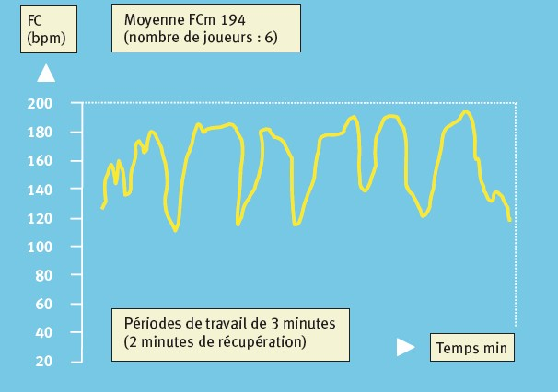
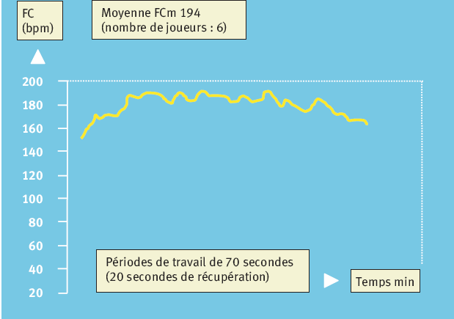

Slide 44
COMMENT TRAVAILLER
À PARTIR DE LA FC max ?

Slide 46
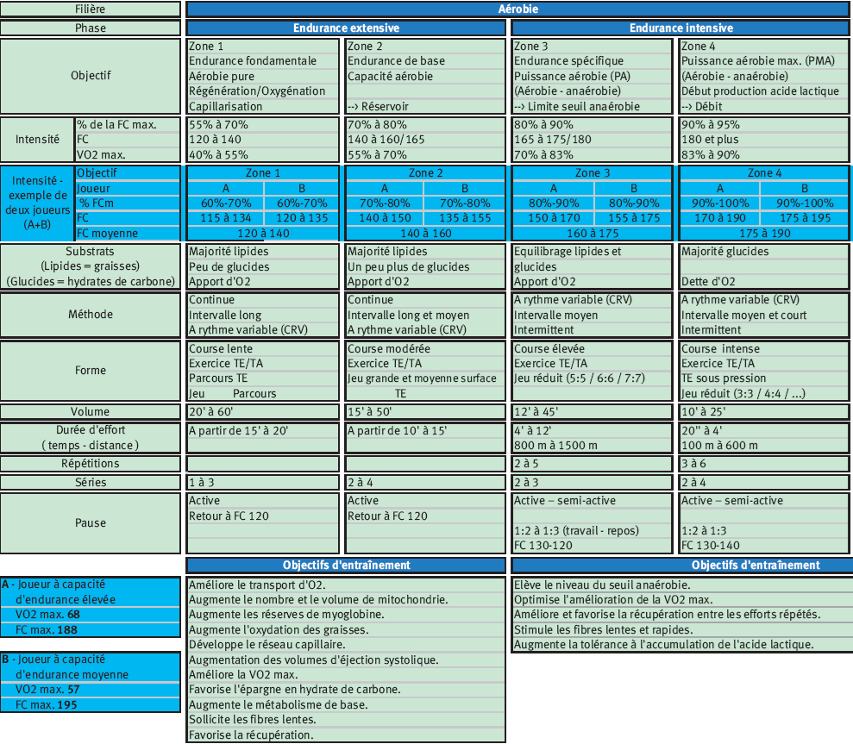

Slide 47
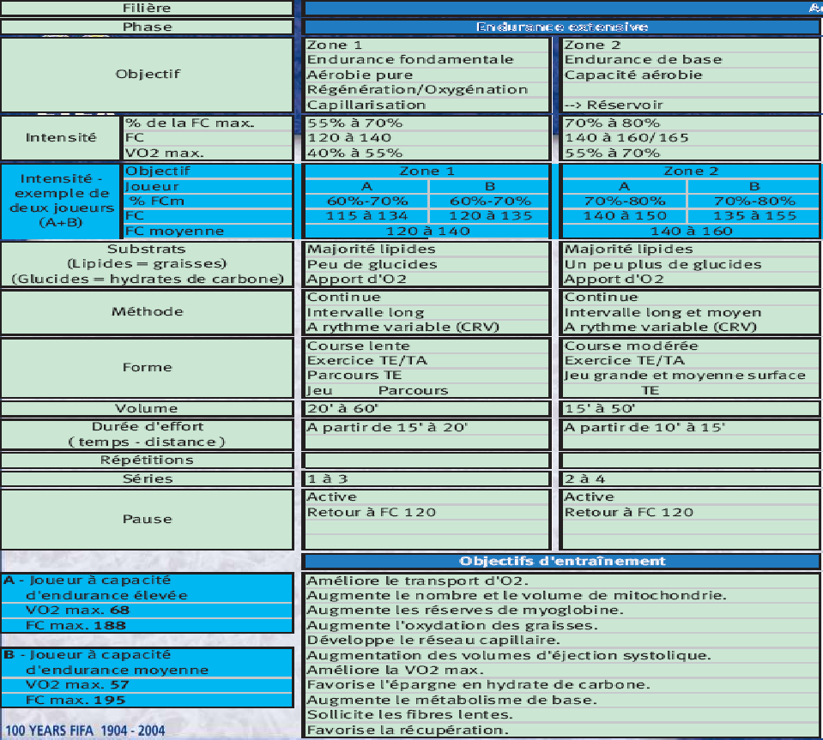

Slide 48
